Slide 1
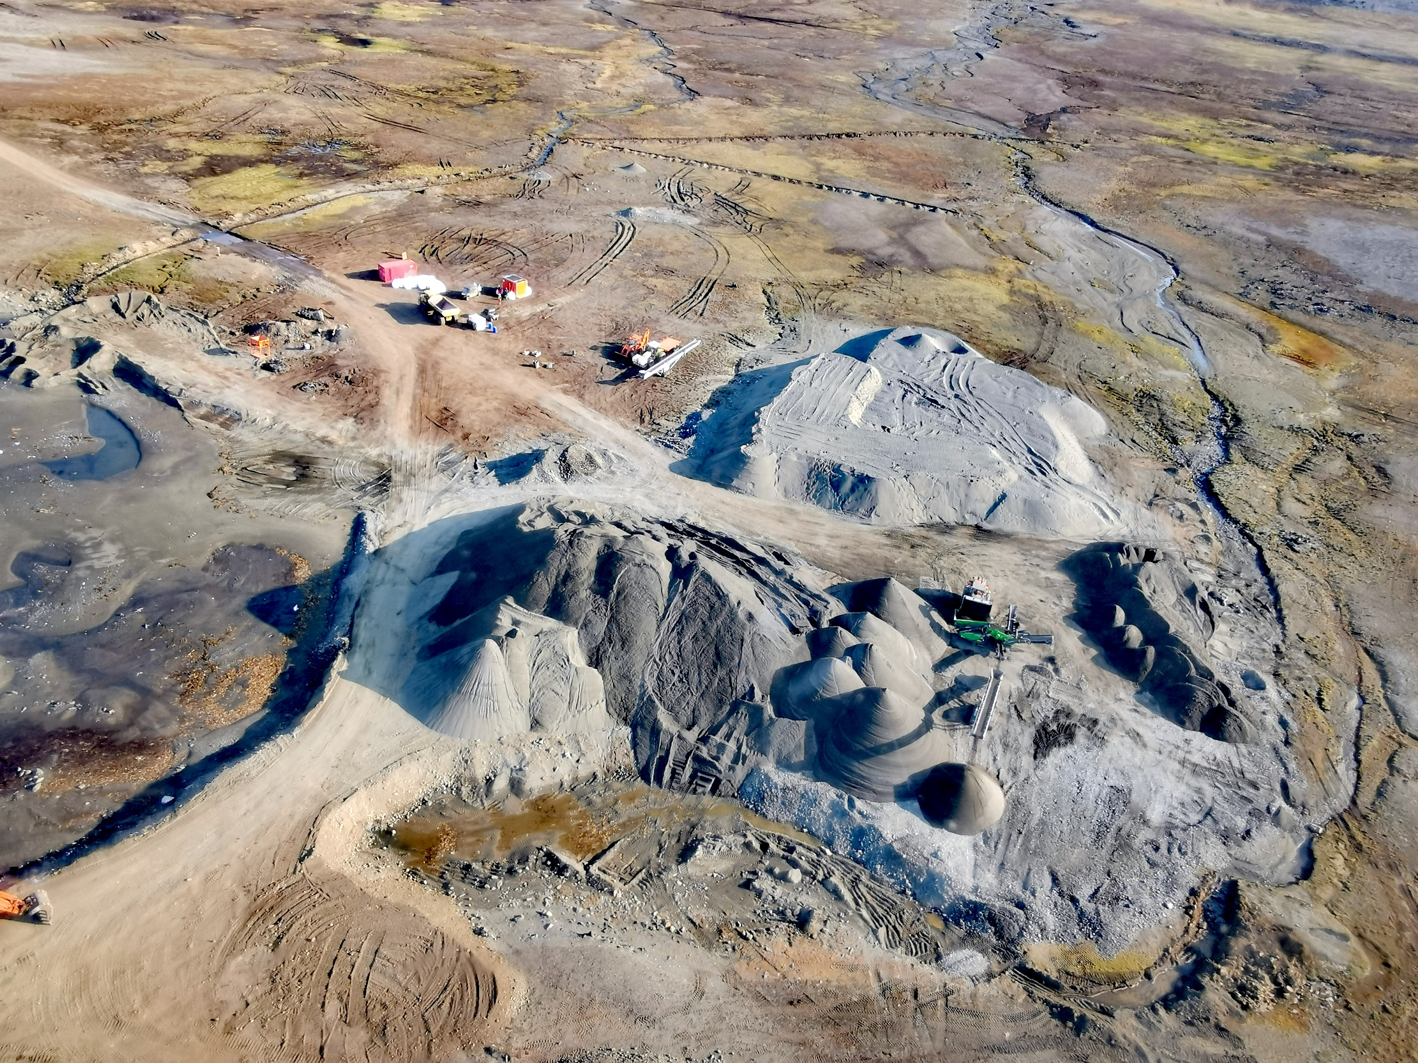
GE´s Brancheudvalg for råstoffer
Arbejdskraft og uddannelser indenfor råstofbranchen i Grønland

Slide 2
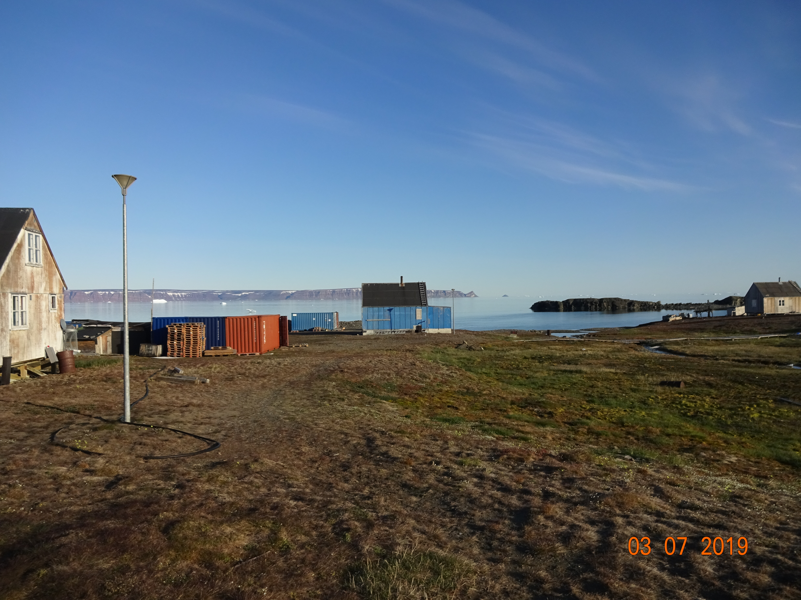
Oplæg til diskussion
Vi har i dette indlæg forsøgt at komme med et oplæg til hvilke personale grupper el. typer af job minebranchen har brug for når en mine er kommet i produktion.
Det skal ikke betragtes som et katagorisk oplæg, der er helt sikkert nuancer som ikke er dækket ind.
Vi regner dog med at vores oplæg vil være ret dækkende for de personale grupper og job typer der vil være behov for.
Vi har ligeledes forsøgt at komme med et oplæg til udvikling af den eksisterende uddannelse til minesvend.
Slutteligt berører vi kurser m.m.

Slide 3
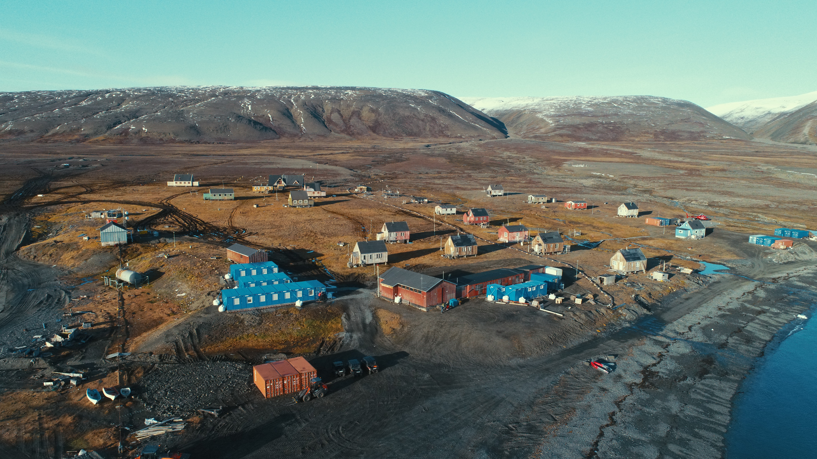
Minepersonel opdelt i enheder
Administrativt personale on site
Administrativt personale off site
Procesanlæg
Minebrud
Køkken
Værksted
Andet

Slide 4
Administrativt personale on site
Site manager
Produktions ingeniør
Geologer
Læge evt. paramediciner
Sygeplejeske (HSEQ)
Adm. kontor personale
Elever

Slide 5

Administrativt personale off site
Direktion
Bogholdere
Lønmedarbejdere
Adm. Personale til ad hoc arbejde så som booking af rejser, hoteller m.m.
Elever

Slide 6
Procesanlæg
Knuseoperatører/proceslinieoperatører
Smede
Elektrikere
Automatitionsteknikker/teknolog/procesteknikker
Formænd
Handymænd (ufaglært)

Slide 7
Minebrud
Formænd
Borefolk
Minører/sprængningsledere
Maskinfører (gravemaskine, dumpers, frontlæsser, rendegraver, compactor, scraper, grader etc.)
Lærlinge/elever

Slide 8
Køkken
Kokke
Køkkenassistenter
Rengøringsassistenter
Lærlinge/elever

Slide 9
Værksted
Auto mekaniker
Entreprenør mekaniker
Smede
Formænd/værkfører
Handyman – tømre eller altmuligmand
Lærling/elev

Slide 10
Andet
Kemikere
Laboranter
Grader/sorterings medarbejder (ædelstene)

Slide 11
Procesteknikker
PLC styring , indsigt i programmering og fejlfinding
DMS (Density Mass Separation)
Knusning (kæbeknuser, kegleknuser, stang mølle, kuglemølle, rulleknuser, valse, selfrag etc.)
Reparation af media pumper
Reparation af transportbånd
Optisk sortering
Almindelig daglig vedligeholdelse
Viden om forskellige proces teknikker
Notes:
Langt de fleste uddannelser eksisterer allerede i dag, men en uddannelse som Procesteknikker gør ikke og der vil være et stort behov i fremtiden

Slide 12
Proces teknikker/skibsmontør
Der eksisterer allerede en skibsmontør uddannelse
Kombination af de to uddannelser på grundforløbet
Efter grundforløb vælges retning – maritim el. mine
Maritim henvender sig primært til fiskeriet både på land og til vands
Mine henvender sig både til open pit og underground mining

Slide 13
Minesvend uddannelsen
Udstyr på uddannelsesstedet skal være up to date
Viden om vedligehold
Økonomi
Oplæg til udvikling af den eksisterende minesvend uddannelse
Notes:
I forhold til den eksisterende uddannelse som minesvend vil det være ønskeligt at det udstyr der uddannes i er det samme som anvendes i industrien
Det er vigtigt at det mandskab industrien får tilbage fra kurser/uddannelser ved hvad hvad maskineriet kan og skal og ikke mindst hvad det ikke skal.
Der er en manglende forståelse for at passe på udstyret samt at vedligeholde det.
En viden om hvad det koster når udstyret er gået i stykker, forståelse for hvad det koster at holde stille, i den sidste ende kan det være jobbet der er på spil
Det kan måske synes banalt men der er nogle ting som desværre har vist sig at være nødvendige at pointere overfor eleverne

Slide 14
Oplæg til udvikling af den eksisterende minesvend uddannelse
1 Skoleophold 20 uger
Førstehjælp og brand kursus
Sundhed og sikkerhed
Sociale kompetencer (begå sig bland andre mennesker/kolleger)
Brug af mobil (privat) i arbejdstiden
Møde til tiden samt at være velforberedte
Materiale lære
Vedligehold af din maskine
Efterfølgende skoleopholdet - Praktik ved lærestedet 20 uger

Slide 15
Oplæg til udvikling af den eksisterende minesvend uddannelse
2 skoleophold 20 uger
Kørsel med tungt materiel, herunder også brug af GPS
Boring med GPS
Slibning af borekroner
Materiale lære – boreudstyr
Første indblik i sprængningsteknik
Vedligehold af din maskine
Efterfølgende skoleopholdet – Praktik ved lærestedet 20 uger

Slide 16
Oplæg til udvikling af den eksisterende minesvend uddannelse
3 skoleophold 20 uger
Sprængningsteknik – bore og lade plan
Knusning
Boring – anvendelse af egen bore og lade plan
Kørsel med tungt materiel
Teknik i lastning af dumper
Vedligehold af din maskine
Geologi
Efterfølgende skoleopholdet – Praktik ved lærestedet 20 uger

Slide 17
Oplæg til udvikling af den eksisterende minesvend uddannelse
4 skoleophold 20 uger
Afvanding
Boring
Ladning af huller med vand
Arbejde om vinteren
Økonomi
Vedligehold af din maskine
Mineral kendskab
Efterfølgende skoleopholdet – Praktik ved lærestedet 20 uger

Slide 18
Oplæg til udvikling af den eksisterende minesvend uddannelse
Svendeprøve
Bænksprængning
Vedligehold af din maskine
Førstehjælp udvidet
Brandbekæmpelse
Kørsel med maskiner freestyle og GPS styring
Afsluttende praktik ved lærestedet 20 uger

Slide 19
Overbygning på minesvend uddannelsen
Formand/leder
Mellemleder uddannelse på handelsskolerne
Notes:
Alle operationelle miner bliver mødt med et krav om, at der skal være et vist antal ”lokale” formænd.
De elever der besidder formands potentiale herunder også leder egenskaber skal kunne tilbydes en overbygning på deres minesvend uddannelse

Slide 20
Afsluttende bemærkninger til uddannelsen som minesvend
Vi er godt klar over at vores oplæg ikke kan stå alene.
Det skal betragte som værende det vi som industri ser hensigtsmæssigt som supplement til den nuværende uddannelse
Det er dejligt med unge mennesker der er fyldt af selvtillid og gå på mod, men det dur ikke de tror de er ”verdensmestre” når de står med svendebrevet i hånden.
Man bliver ”verdensmester” ude på arbejdspladsen ved at lytte og tage ved lære igennem den praktiske erfaring

Slide 21
Myndighedskrav til kurser
Som industri bliver det af myndighederne forlangt af os at vores medarbejdere skal have en række forskellige kurser
Fordel at disse kurser kunne afholdes i minen frem for på skolen hvor dette er muligt i forhold til antallet af kursister
Flere kurser er ikke muligt at tage i Grønland hvorfor medarbejderne må sendes til Danmark eller andre steder
Det drejer sig om følgende kurser:

Slide 22
Myndighedskrævede kurser og andre kurser
Medicinkiste kursus
Paramediciner
Brandmandskurser (alm. brandmandsudd. Indsatsleder)
Kursus i drift af mindre vandværk, spildevandsanlæg, forbrændingsanlæg
Kursus i miljø fx ved indsamling af vandprøver
Miljøberedskab ved olie spild samt udslip af andre væsker på land og i vand

Slide 23
Fortsættelse
Sprængningsleder kursus/uddannelsen bør udvides så den omfatter store sprængninger og anvendelse af excel tændingssystem, brug af anfo lader, plast poser, blanding af sprængstof mv.
Entreprenør mekaniker uddannelsen bør være i den nyeste teknologi også GPS styring
Efterudannelsesmuligheder indenfor PLC styring og pneumatik, fejlfinding i hydraulik
Lidt uden for nummer, men uddannelsen af køkkenpersonalet på Inuili skal indeholde mere om egenkontrol, kantine kendskab og sund kost mv.

Slide 24
Selvstyre og IBA midler
Ved indgåelsen af en IBA aftale ligger der implicit at der skal øremærkes en sum penge til uddannelse inden for industrien
Kommunerne har en stor indflydelse på hvordan disse midler bruges, det er derfor vigtigt at kommunerne vil spille med
Vi håber på, at ved og målrette og fintune uddannelsesmulighederne indenfor mineindustrien at kunne etablere en base af veluddannede grønlandske medarbejdere til industrien
Det kan kun gøres ved en målrettet indsats fra uddannelsesinstitutionerne i samarbejde med branchen samt Selvstyret
Det kan kun være i Selvstyrets interesse at optimere på dette område og samtidig allokere de fornødne midler, hvis man oprigtigt mener at mine industrien skal være én af de bærende søjler i den nationale økonomi

Slide 25
Generelt iøvrigt
Planlægning af undervisningen på skolen således den passer med efterforsknings sæsonen
Samarbejde imellem uddannelsesinstitutionen og selskaberne omkring søgning af midler fra forskellige fonde m.m. i forhold til at have det rigtige udstyr tilgængelig på skolen

